Slide 1
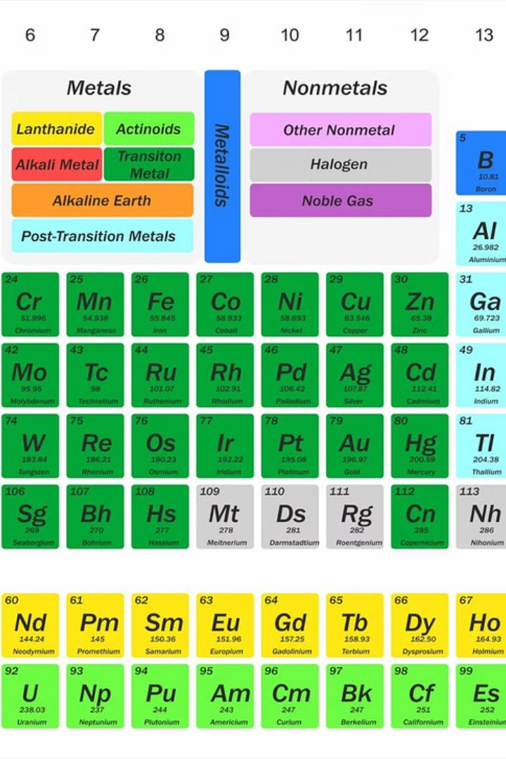
Elementele chimice
Elementele chimice sunt substanțe fundamentale care compun întreaga lume care ne înconjoară. Această introducere oferă o privire de ansamblu asupra varietății și importanței elementelor chimice, precum și asupra modului în care acestea se regăsesc în natură. Înțelegerea structurii și proprietăților elementelor chimice este esențială pentru a aprecia complexitatea și diversitatea lumii în care trăim.
Descoperirea și studierea elementelor chimice a fost un proces de-a lungul istoriei, care a permis dezvoltarea științei și a tehnologiei. De la cunoașterea primelor elemente, precum aurul, argintul și cuprul, până la identificarea și sintetizarea celor mai complexe elemente, această călătorie a adus o înțelegere mai profundă a compoziției materiei și a interacțiunilor sale.
C
CEDRA

Slide 2
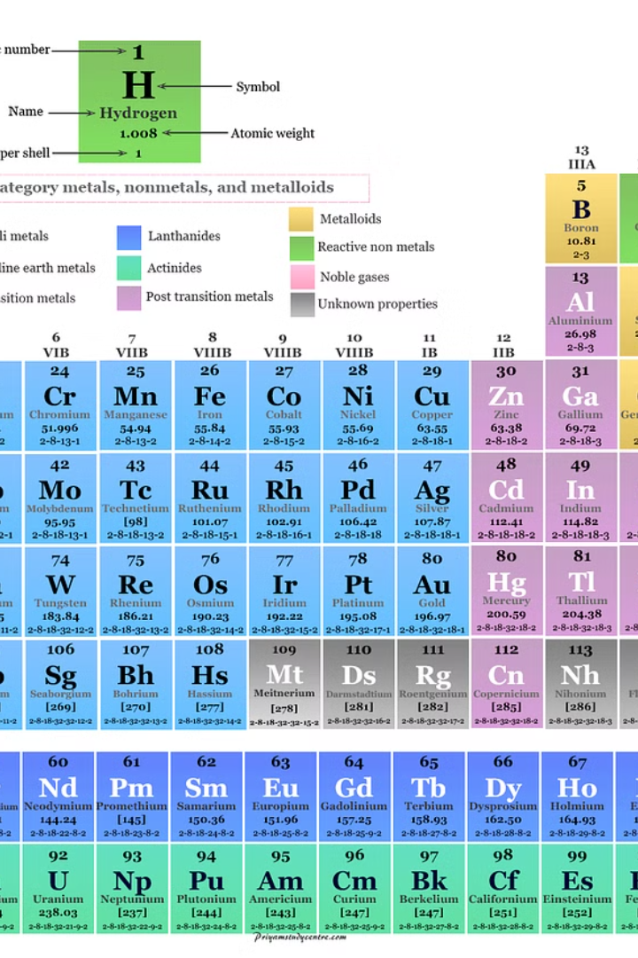
Tabelul periodic al elementelor chimice
Tabelul periodic este o reprezentare grafică organizată a elementelor chimice, în care acestea sunt aranjate în funcție de proprietățile lor chimice și fizice. Această organizare a elementelor a fost realizată de chimistul rus Dimitri Mendeleev în anul 1869 și constituie una dintre cele mai importante realizări în științele chimice.
CEDRA
Tabelul periodic este organizat pe baza ordinii crescătoare a numărului atomic al elementelor, respectiv a numărului de protoni din nucleul atom. Astfel, elementele sunt dispuse pe grupe verticale și pe perioade orizontale, în funcție de proprietățile lor. Grupele indică similitudini în proprietățile chimice ale elementelor, în timp ce perioadele reflectă creșterea numărului de electroni ai atomilor.
Cunoașterea în detaliu a tabelului periodic este esențială pentru înțelegerea comportamentului elementelor chimice și a interacțiunilor dintre ele. Acest instrument vizual și logic reprezintă o bază solidă pentru studierea proprietăților, reactivității și aplicațiilor practice ale elementelor din universul înconjurător.
CEDRA

Slide 3
Denumirile și simbolurile elementelor chimice
Tabelul periodic
Simboluri chimice
Denumiri
Elementele chimice sunt clasate în tabelul periodic în funcție de proprietățile lor fizice și chimice. Acesta este un instrument fundamental în studiul chimiei, oferind informații esențiale despre fiecare element, precum numărul atomic, masă atomică, configurația electronică și reactivitate.
Fiecare element chimic are un simbol unic alcătuit din una sau două litere, care reprezintă denumirea elementului în limba latină. De exemplu, Fe pentru fier, Au pentru aur, sau H pentru hidrogen. Aceste simboluri sunt utilizate pe scară largă în chimie pentru a reprezenta compuși și reacții chimice într-un mod compact și eficient.
Denumirile elementelor chimice sunt adesea derivate din limba greacă sau latină și reflectă diverse caracteristici ale elementului, cum ar fi proprietățile fizice, culoarea, originea sau chiar numele descoperitorilor. De exemplu, hidrogenul provine din grecescul "hidro" (apă) și "gennao" (a produce), în timp ce carbonul vine din latinescul "carbo" (cărbune).
CEDRA

Slide 4
Clasificarea elementelor chimice
1
Metale
Conduci electricitatea, au aspect strălucitor și sunt maleabile.
2
Nemetale
Nu conduc electric, au aspect opac și sunt foarte fragile.
Metaloidri
3
Dețin proprietăți intermediare între metale și nemetale.
Elementele chimice se clasifică în trei categorii principale: metale, nemetale și metaloidri. Metalele sunt elemente care conduc bine electricitatea și căldura, au un aspect strălucitor și sunt maleabile, adică pot fi deformate fără a se rupe. Exemple de metale sunt: aurul, argintul, cuprul și fierul. Nemetalele, pe de altă parte, nu conduc electric, au un aspect opac și sunt foarte fragile. Exemple de nemetale sunt: carbonul, oxigenul și azotul. Metaloidrii sunt elemente care dețin proprietăți intermediare între metale și nemetale, precum siliciul și germaniul.
Această clasificare a elementelor joacă un rol esențial în înțelegerea comportamentului și aplicațiilor lor în diverse domenii, de la electronică la industrie chimică. Cunoașterea caracteristicilor fiecărei categorii de elemente este fundamentală pentru a prevedea și controla reacțiile și proprietățile compușilor formați.
CEDRA

Slide 5
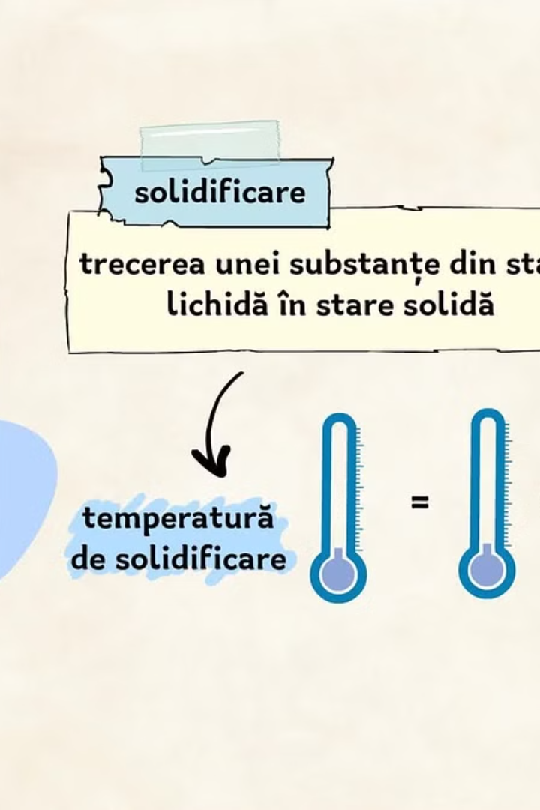
Stările de agregare ale elementelor chimice
Elementele chimice pot exista în trei stări de agregare principale: solid, lichid și gazos. Fiecare stare de agregare este caracterizată de proprietăți fizice specifice, cum ar fi forma, volumul și densitatea. Solidele sunt materiale compacte și rigide, cu o formă și un volum fix. Lichidele au o formă variabilă, dar un volum fix, în timp ce gazele nu au o formă sau un volum definit, ocupând întregul spațiu disponibil.
Elementele chimice pot trece de la o stare de agregare la alta în funcție de condițiile de temperatură și presiune. Această tranziție se numește transformare de fază și este determinată de energia de legătură dintre particulele elementelor. De exemplu, creșterea temperaturii poate determina trecerea unui solid la starea lichidă sau gazoasă, în timp ce scăderea temperaturii poate duce la solidificare.
Cunoașterea stărilor de agregare ale elementelor chimice este esențială pentru înțelegerea și controlul proceselor chimice și fizice din natură și din diverse aplicații industriale.
CEDRA

Slide 6
Proprietățile fizice și chimice ale elementelor
Proprietăți fizice
Proprietăți chimice
Starea de agregare
Varietate și complexitate
Elementele chimice prezintă o varietate de proprietăți fizice, cum ar fi starea de agregare (solid, lichid, gazos), culoarea, densitatea, punctul de topire și punctul de fierbere. De exemplu, metalele sunt în general solide la temperatura camerei, cu excepția mercurului care este lichid. Elementele precum aurul și cuprul au o culoare strălucitoare, în timp ce gazele nobile, precum heliul și argonul, sunt incolore. Densitatea elementelor variază foarte mult, de la cea a hidrogenului, care este cel mai ușor element, până la cea a osmiului, care este cel mai dens element natural.
Proprietățile chimice ale elementelor se referă la modul în care acestea interacționează și se combină cu alte elemente. Elementele pot fi clasificate în funcție de caracterul lor metalic sau caracter de nemetal, reactivitatea chimică, capacitatea de formare a legăturilor chimice și formarea compușilor. De exemplu, metalele alcaline, cum ar fi sodiul și potasiul, sunt extrem de reactive și se combină ușor cu alte elemente, în timp ce gazele nobile, precum heliul și neonul, sunt foarte stabile și de obicei nu reacționează chimic cu alte elemente.
Starea de agregare a elementelor la temperatura și presiunea normală este determinată de forțele de atracție intermoleculare dintre particulele (atomi sau molecule) care compun elementul. Unele elemente, precum metalele, sunt solide la temperatura camerei, în timp ce altele, precum oxigenul și azotul, sunt gaze. Câțiva din aceste elemente, precum bromu și mercurul, sunt lichide. Starea de agregare a unui element poate fi modificată prin schimbări de temperatură și presiune.
Proprietățile fizice și chimice ale elementelor sunt extrem de variate și complexe. Fiecare element are un set unic de caracteristici care îl diferențiază de celelalte. Această diversitate permite elementelor să se combine într-o multitudine de moduri, formând o gamă extraordinară de compuși chimici, care sunt esențiali pentru toate formele de viață și pentru funcționarea lumii înconjurătoare.
CEDRA

Slide 7
Importanța elementelor chimice în natură
1
Rolul fundamental în susținerea vieții
2
Implicații în ciclurile naturale
Elementele chimice sunt implicate în numeroasele cicluri naturale care modelează și mențin echilibrul ecosistemelor. De exemplu, ciclul carbonului, azotului sau al apei implică transformări și circulații ale unor elemente chimice fundamentale, determinând schimburi continue între diverse componente ale naturii: sol, apă, atmosferă și organisme vii. Aceste interacțiuni complexe sunt esențiale pentru asigurarea productivității și biodiversității în natură.
Elementele chimice joacă un rol fundamental în susținerea vieții pe Pământ. Fără prezența acestor elemente în diferite forme și combinații, nu ar exista nici organismele vii, nici ecosistemele complexe care ne înconjoară. De la apă și oxigen până la minerale și oligoelemente, fiecare element chimic are o contribuție esențială la menținerea echilibrului ecologic și asigurarea condițiilor optime pentru dezvoltarea formelor de viață.
3
Surse de resurse naturale
4
Impactul asupra calității mediului
Multe elemente chimice se regăsesc sub formă de minerale, roci și zăcăminte în scoarța terestră sau în interiorul planetei. Aceste resurse naturale sunt extrase și utilizate pentru a satisface nevoile umane, de la construcții și industrie până la aplicații tehnologice avansate. Gestionarea responsabilă a acestor resurse este esențială pentru dezvoltarea sustenabilă a societății și protejarea mediului înconjurător.
Unele elemente chimice pot avea un impact negativ asupra calității mediului atunci când sunt utilizate sau eliminate în mod necontrolat. De exemplu, poluarea cauzată de metale grele, pesticide sau alte substanțe chimice poate afecta grav ecosistemele naturale, punând în pericol sănătatea umană și a altor organisme vii. Înțelegerea și gestionarea responsabilă a acestor riscuri este esențială pentru protejarea mediului și asigurarea unui viitor durabil.
CEDRA

Slide 8
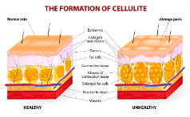
Rolul elementelor în procesele biologice
Elementele în structura celulară
Rolul elementelor în metabolism
Elementele și funcțiile biochimice
Elementele chimice joacă un rol esențial în structura și funcționarea celulelor vii. Macro și microelementele, cum ar fi carbonul, hidrogenul, oxigenul, azotul, fosful și sulful, sunt componente cheie ale glucidelor, lipidelor, acizilor nucleici și proteinelor, care sunt moleculele fundamentale ale oricărei forme de viață. Aceste elemente se combină pentru a forma compuși organici complecși, care sunt esențiali pentru procese vitale precum producția de energie, diviziunea celulară și replicarea ADN-ului.
Elementele chimice sunt implicase în numeroase reacții metabolice din interiorul organismelor vii. De exemplu, magneziul este un cofactor esențial pentru numeroase enzime, iar fierul joacă un rol crucial în transportul oxigenului prin hemoglobină. Oligoelementele precum zincul, cuprul și manganul sunt, de asemenea, necesare pentru funcționarea optimă a sistemelor enzimatice și a altor procese metabolice vitale. Absența sau dezechilibrul acestor elemente poate duce la apariția unor disfuncții și boli.
Unele elemente ca sodiul, potasiul și calciul sunt esențiale pentru transmiterea impulsurilor nervoase și pentru funcțiile musculare. Fosforul este un component-cheie al fosfolipidelor, care formează membranele celulare, iar calciul joacă un rol vital în semnalizarea celulară și în reglarea proceselor fiziologice. Oligoelementele precum iodiul, seleniul și cromul sunt la rândul lor implicate în activitatea hormonală și în reglarea metabolismului. Întreaga funcționare a organismelor vii este, astfel, profund dependentă de prezența și echilibrul corect al elementelor chimice.
CEDRA

Slide 9
Aplicațiile practice ale elementelor chimice
Elementele chimice joacă un rol esențial în viața noastră de zi cu zi, fiind prezente în diverse produse și aplicații practice. De la îmbunătățirea sănătății și a calității vieții, până la dezvoltarea tehnologiilor avansate, elementele chimice sunt fundamentale pentru progresul umanității.
Printre numeroasele aplicații practice ale elementelor chimice se numără medicamentele, care conțin diverse substanțe active pentru tratarea bolilor. De exemplu, elementul carbon este esențial pentru formarea compușilor organici, inclusiv a celor care compun medicamentele. Totodată, minerale precum calciu, fier și zinc sunt componente vitale ale suplimentelor alimentare și ale anumitor produse farmaceutice.
În domeniul industriei, elementele chimice sunt utilizate la fabricarea materialelor de construcții, a plasticelor, a combustibililor și a multor alte produse. Metalele precum fier, aluminiu și cupru sunt esențiale pentru construirea diverselor utilaje, mașini și echipamente. De asemenea, elemente precum siliciu și germaniu sunt folosite în producția de semiconductori și componente electronice.
În agricultură, elementele chimice, sub forma de îngrășăminte, sunt vitale pentru creșterea și dezvoltarea plantelor. Azotul, fosforul și potasiul sunt exemple de macroelemente esențiale pentru o bună fertilitate a solului și o recoltă abundentă. În plus, anumite microelemente, precum borul, cuprul și zincul, sunt necesare pentru un echilibru nutritiv adecvat al culturilor.
CEDRA

Slide 10
Concluzii și perspective
În concluzie, am explorat în detaliu elementele chimice, inclusiv tabelul periodic, denumirile și simbolurile lor, clasificarea acestora, stările de agregare, proprietățile fizice și chimice, importanța în natură și rolul în procesele biologice, precum și aplicațiile practice. Aceste cunoștințe fundamentale despre elementele chimice sunt esențiale pentru a înțelege mai bine lumea înconjurătoare și pentru a dezvolta noi tehnologii și soluții inovatoare.
Cercetare și inovare
1
Explorarea constantă a proprietăților și interacțiunilor elementelor chimice
Protecția mediului
2
Utilizarea responsabilă a elementelor pentru a reduce impactul asupra naturii
Aplicații practice
3
Dezvoltarea de noi produse și tehnologii bazate pe elementele chimice
Pe măsură ce înțelegerea noastră despre elementele chimice continuă să se adâncească, vom fi în măsură să valorificăm mai bine potențialul lor și să găsim noi modalități de a le integra în produse și procese, contribuind astfel la progresul științific, tehnologic și durabil al societății. Perspectivele de viitor includ explorarea mai aprofundată a interacțiunilor complexe dintre elemente, dezvoltarea de noi materiale cu proprietăți avansate și utilizarea eficientă a resurselor naturale. Prin conjugarea eforturilor cercetătorilor, industriei și decidenților, putem valorifica la maximum oportunitățile oferite de chimie în beneficiul umanității.
CEDRA

